Slide 1

Báo cáo Tiểu luận
PHÁT TRIỂN HỆ THỐNG THÔNG TIN NHÂN SỰ VÀ TIỀN LƯƠNG
GVHD: Th.s Bùi Sĩ Vương
Nhóm 2:
Nguyễn Tấn Lợi
Trần Minh Hưng
Nguyễn Chí Cường
Nguyễn Quang Linh
Lương Quang Cương

Slide 2
Bảng phân công công việc
Nguyễn Chí Cường | Thiết kế form quản lý nhân sự
Lương Quang Cương | Thiết kế form quản lý tiền lương
Nguyễn Quang Linh | Thiết kế form quản lý Bảo hiểm
Nguyễn Tấn Lợi | Thiết kế form quản lý chấm công, chỉnh sửa báo cáo
Trần Minh Hưng | Phân tích Thiết kế Hệ thống, CSDL, kiểm thử chương trình

Slide 3
Một số kiến thức nền tảng

Slide 4

Vai trò của quản trị nhân sự
* Khái niệm về quản trị nhân sự
- Một doanh nghiệp dù có nguồn tài chính dồi dào, nguồn tài nguyện vật liệu phong phú, hệ thống máy móc thiết bị hiện đại đi chăng nữa cũng sẽ trở nên vô ích, nếu không biết hoặc quản trị kém nguồn tài nguyên nhân sự. Chính cách quản trị tài nguyên nhân sự này tạo ra bộ mặt văn hoá của tố chức, tạo ra bầu không khí có sự đoàn kết giúp đỡ lẫn nhau hay lúc nào cũng căng thẳng bất ổn định.
* Nghiên cứu môn quản trị căn bản cho chúng ta nắm được các chức năng cơ bản của quản trị bao gồm:
- Chức năng hoạch định.
- Chức năng tổ chức.
- Chức năng lãnh đạo.
- Chức năng kiểm tra.

Slide 5
Vai trò của quản trị nhân sự
- Quản lý chính sách và đề ra chính sách liên quan đến tài nguyên nhân sự doanh nghiệp.
Bộ phận quản trị nhân sự đóng vai trò chủ yếu trong việc quản lý chính sách, nhằm đảm bảo rằng chính sách do Nhà nước quy định được thực hiện đúng và đầy đủ trong doanh nghiệp. Bộ phận quản trị nhân sự còn đề ra và giải quyết các chính sách trong phạm vi của doanh nghiệp nhằm thực hiện mục tiêu của tổ chức.
- Tư vấn cho các bộ phận nhân sự trong doanh nghiệp
Một bộ phận nào đó trong doanh nghiệp có thể có vấn đề công nhân bỏ việc, bộ phận có tỷ lệ công nhân văng mặt cao, bộ phận khác có vấn đề thắc mắc về chế độ phụ cấp,...
- Cung cấp các dịch vụ
Vai trò cung cấp các dịch vụ tuyển dụng, đào tạo và phúc lợi cho các bộ phận khác của quản trị nhân sự
- Ngoài ra, các chương trình đào tạo đều được bộ phận nhân viên sắp đặt kế hoạch và tổ chức và thường được các bộ phận khác tham khảo ý kiến.
- Bộ phận quản trị nhân sự cũng quản lý các chương trình lương hưu, lương bổng, an toàn lao động. Lưu trữ và bảo quản các hồ sơ nhân viên có hiệu quả, giúp cho các bộ phận khác đánh giá chính xác việc hoàn thành công việc của nhân viên.

Slide 6
Tiền lương
Tiền lương là giá cả của sức lao động, được hình thành trên cơ sở thỏa thuận giữa người lao động với người sử dụng lao động thông qua hợp đồng lao động (bằng văn bản hay miệng), phù hợp với quan hệ cung – cầu lao động trên thị trường lao động và phù hợp với quy định tiền lương của pháp luật lao động.

Slide 7
Một số hệ thống quản lý nhân sự và tiền lương đang được áp dụng

Slide 8
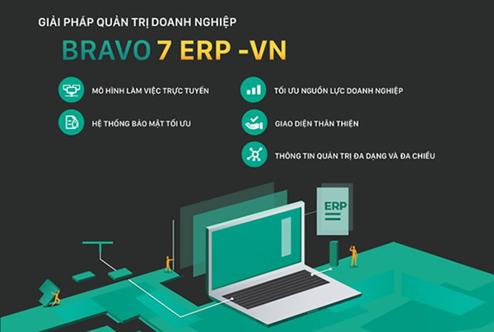
Vai trò của quản trị nhân sự
Notes:
Phần mềm quản trị doanh nghiệp BRAVO 7 (ERP-VN) được xây dựng nhằm trợ giúp giải quyết vấn đề quản lý cho các doanh nghiệp, đơn vị hoạt động quản lý và điều hành nhằm cải thiện và nâng cao hiệu quả sản xuất kinh doanh.
Những chức năng chính của phần mềm như Quản lý tuyển dụng, quản lý đào tạo, Quản lý nhân sự, quản lý và tính lương.
Phân hệ phần mềm Nhân sự – Tiền lương – BHXH trợ giúp các công việc trong quản lý nhân sự như tuyển dụng, đào tạo, việc theo dõi chi tiết tình hình nhân sự, đánh giá nhân sự. Theo dõi và tính chi tiết các khoản lương, thưởng, thuế thu nhập và các thay đổi của cá nhân từ đó đưa ra bức tranh toàn cảnh về tình hình nhân sự và chất lượng lao động trong doanh nghiệp.

Slide 9
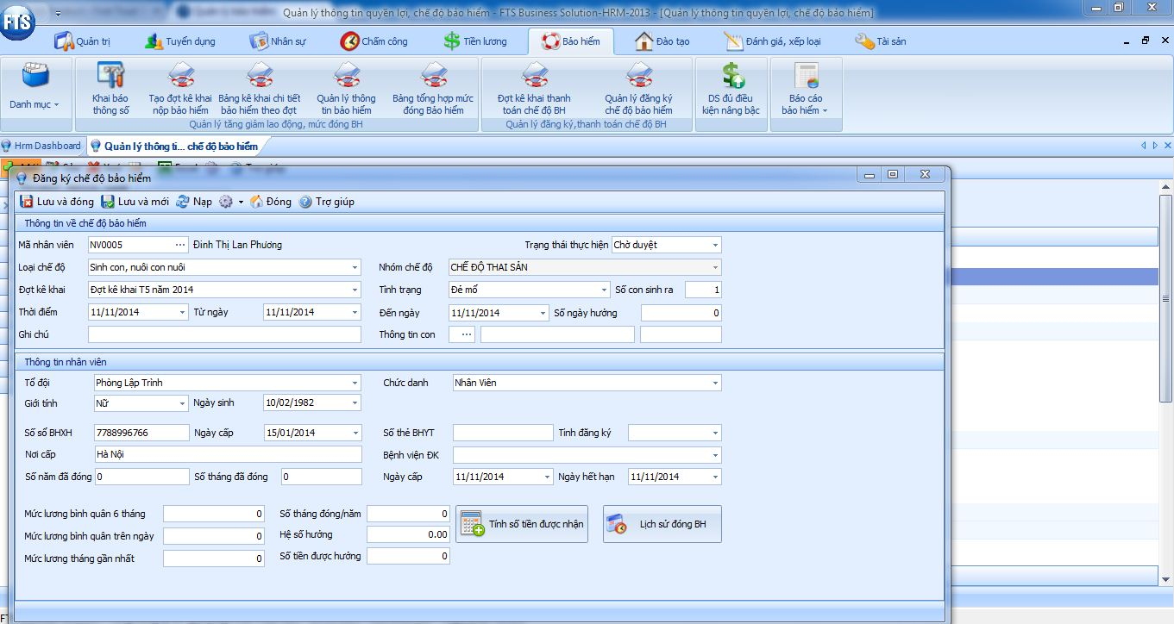
FTS HRM
Notes:
Phần mềm nhân sự – tiền lương FTS HRM
Giải pháp của FTS HRM giúp doanh nghiệp giải quyết triệt để bài toán chấm công: Quản lý thời gian làm thêm, quản lý chi tiết từng ca làm việc của từng công nhân, từng phòng ban … tránh tình trạng tính công thiếu, sai cho người lao động. Quản lý chi tiết thông tin nhân viên, tiến trình lịch sử công tác, quá trình luân chuyên, mức lương qua từng giai đoạn thời kỳ…
Cũng giống như các phần mềm quản lý nhân sự, tiền lương khác, FTS HRM bao gồm những chức năng chính như Quản lý tuyển dụng, Quản lý hồ sơ nhân sự, Quản lý chấm công, Quản lý tiền lương, Quản lý bảo hiểm, Quản lý đào tạo, Quản lý đánh giá, Quản lý tài sản.
Với hệ thống tính toán lương tự động, nhanh chóng tránh tình trạng sai sót trong quá trình tính lương. Với sự kết hợp module chấm công, đánh giá, bảo hiểm đảm bảo đồng bộ, xuyên suốt quá trình quản lý nhân sự tiền lương, thướng và chế độ cho nhân viên.

Slide 10
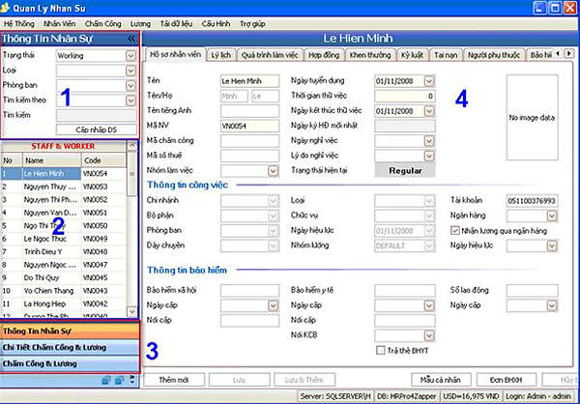
Vnresource
Notes:
Các chức năng chính của phần mềm như phân hệ tuyển dụng, Phân hệ đánh giá, phân hệ nhân sự, phân hệ chấm công, phân hệ lương, phân hệ bảo hiểm. Bên cạnh đó, Vnresource HRM Pro còn cung cấp giải pháp dành cho những công ty lớn có nhiều chi nhánh, Hỗ trợ các chức năng Phân tích Quản trị, Khả năng bảo mật thông tin cấp cao, cung cấp & tư vấn giải pháp quản trị nhân sự thay vì chỉ cung cấp phần mềm.
HRM Pro cung cấp các công cụ hữu hiệu trong việc dự báo tình hình nhân sự trong tương lai giúp doanh nghiệp có nhiều không gian và thời gian cho việc đào tạo, hoạch định và ổn định đội ngũ nhân sự kế cận. Giải pháp của Vnresource giúp xây dựng các tiêu chuẩn đánh giá hiệu quả công việc nhân viên (KPI) đầy linh hoạt.

Slide 11
Mô tả bài toán

Slide 12
Mô tả bài toán
Bất cứ công ty nào cũng mong muốn tìm được những nhân viên giỏi nhất, phù hợp với yêu cầu công việc, văn hóa của công ty. Một bộ máy nhân sự bao gồm những nhân viên giỏi, đồng lòng, phối hợp ăn ý chắc chắn mang lại thành công cho doanh nghiệp. Để tuyển dụng và giữ chân những người giỏi, thì công ty cũng phải có những chế độ đãi ngộ phù hợp. Thành thật mà nói, mức lương là yếu tố đầu tiên mà ứng viên nhìn khi ứng tuyển vào bất cứ công ty nào, nó là động lực làm việc của nhân viên.
Các công ty sẽ tính lương cho nhân viên dựa trên yếu tố thời gian làm việc và hiệu quả công việc của cá nhân nhân viên đó. Thông thường, bộ phận hành chính-nhân sự sẽ dựa vào lịch đăng kí làm việc, máy chấm công hoặc dữ liệu thông báo về kết quả làm việc của nhân viên để áp vào cách tính lương của mỗi công ty. Trên lý thuyết là vậy, nhưng việc quản lý thời gian làm việc thực tế của nhân viên cũng như hiệu quả công việc không phải đơn giản, cần sự giám sát chặt chẽ từ quản lý. Bằng các phương pháp tính lương hiện tại, thông tin làm việc của nhân viên vẫn khá mập mờ, nhân viên vẫn có những cách “lách luật” tranh thủ làm việc riêng.
Notes:
Bất cứ công ty nào cũng mong muốn tìm được những nhân viên giỏi nhất, phù hợp với yêu cầu công việc, văn hóa của công ty. Một bộ máy nhân sự bao gồm những nhân viên giỏi, đồng lòng, phối hợp ăn ý chắc chắn mang lại thành công cho doanh nghiệp. Để tuyển dụng và giữ chân những người giỏi, thì công ty cũng phải có những chế độ đãi ngộ phù hợp. Thành thật mà nói, mức lương là yếu tố đầu tiên mà ứng viên nhìn khi ứng tuyển vào bất cứ công ty nào, nó là động lực làm việc của nhân viên.
Các công ty sẽ tính lương cho nhân viên dựa trên yếu tố thời gian làm việc và hiệu quả công việc của cá nhân nhân viên đó. Thông thường, bộ phận hành chính-nhân sự sẽ dựa vào lịch đăng kí làm việc, máy chấm công hoặc dữ liệu thông báo về kết quả làm việc của nhân viên để áp vào cách tính lương của mỗi công ty. Trên lý thuyết là vậy, nhưng việc quản lý thời gian làm việc thực tế của nhân viên cũng như hiệu quả công việc không phải đơn giản, cần sự giám sát chặt chẽ từ quản lý. Bằng các phương pháp tính lương hiện tại, thông tin làm việc của nhân viên vẫn khá mập mờ, nhân viên vẫn có những cách “lách luật” tranh thủ làm việc riêng.

Slide 13
Mô tả bài toán
Việc tính toán lương cho nhân viên theo cách thủ công tốn rất nhiều thời gian và nhân lực, mặc dù vậy, trong việc tính toán thống kê thường xuyên xảy ra sự sai sót, gây thiệt hại cho công ty. Những cách tính lương truyền thống này khá cứng nhắc và đôi khi gây ra những ức chế, thắc mắc cho nhân viên, ví dụ một công việc có sự tham gia của nhiều nhân viên nhưng công ty lại chỉ tính lương cho người cuối cùng hoàn thành công việc đó. Với quá nhiều thông tin cần được tính toán như lương cứng, mức thưởng, doanh số của mỗi cá nhân,.. thì chuyện chờ lương, trả lương chậm cho nhân viên là điều không lạ.
Hiện tại, trên thị trường có khá nhiều phần mềm quản lý nhân sự tiền lương được các công ty áp dụng để giảm bớt gánh nặng cho bộ phận Hành chính – Nhân sự. Tuy nhiên vẫn cần nhập rất nhiều dữ liệu đầu vào, để phần mềm này tính toán được lương thưởng của mỗi nhân viên.

Slide 14

Phân tích thiết kế hệ thống

Slide 15
Sơ đồ usecase

Slide 16
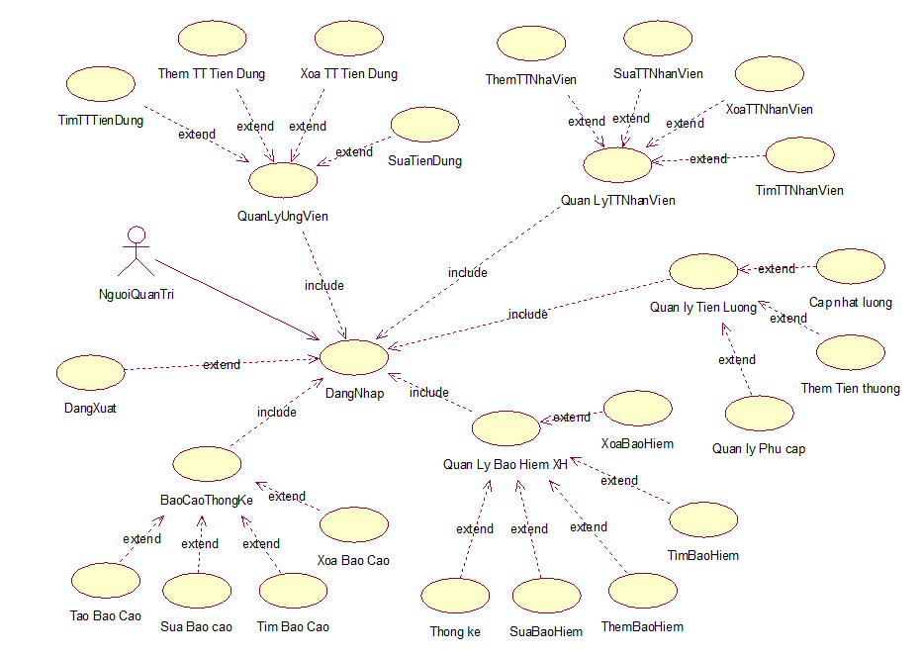
Sơ đồ usecase

Slide 17
Sơ đồ tuần tự

Slide 18
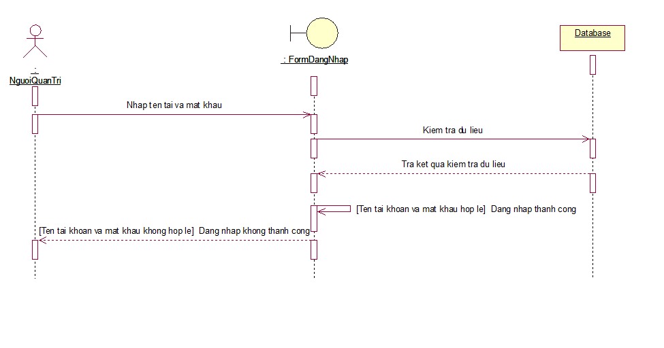
Chức năng đăng nhập

Slide 19
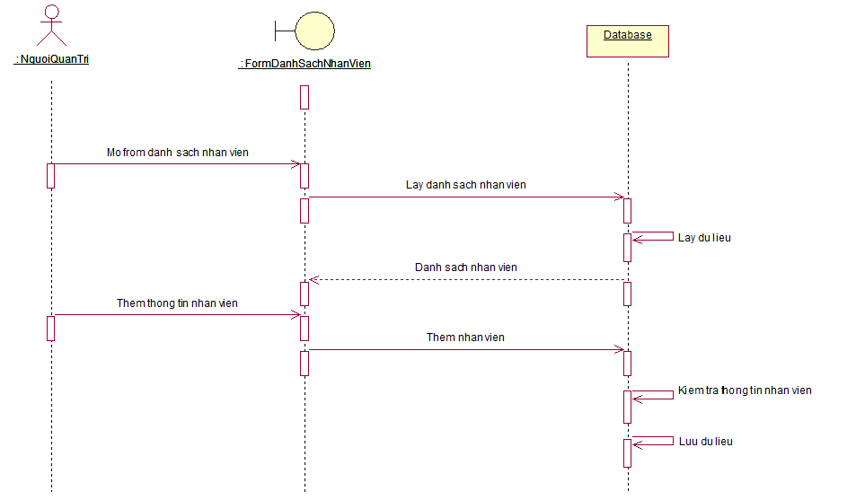
Chức năng thêm nhân viên

Slide 20
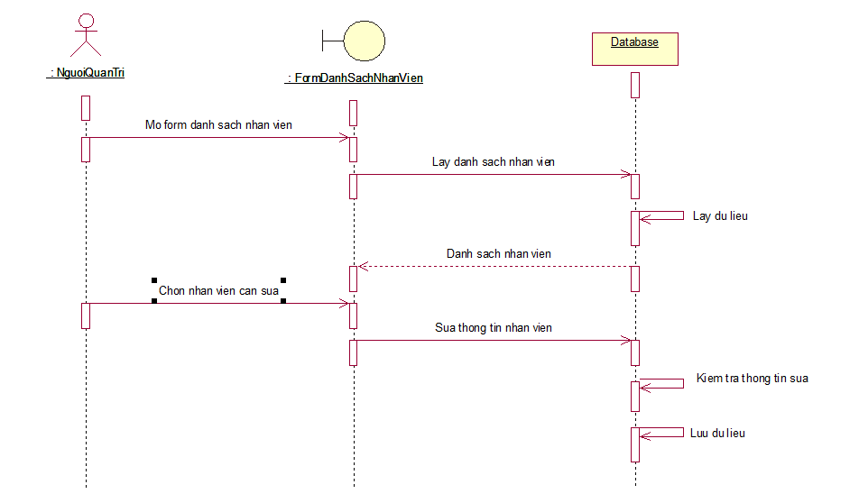
Chức năng sửa nhân viên

Slide 21
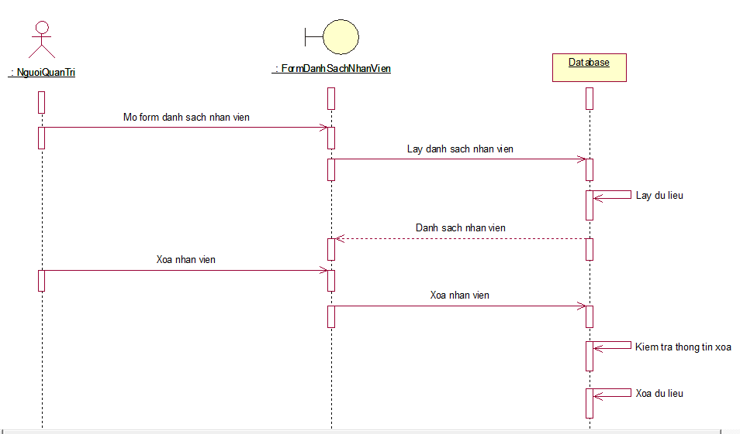
Chức năng xóa nhân viên

Slide 22
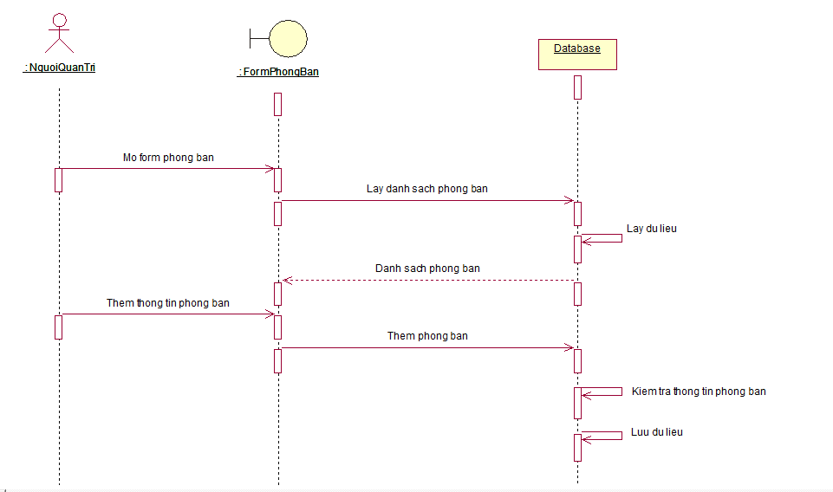
Chức năng thêm phòng ban

Slide 23
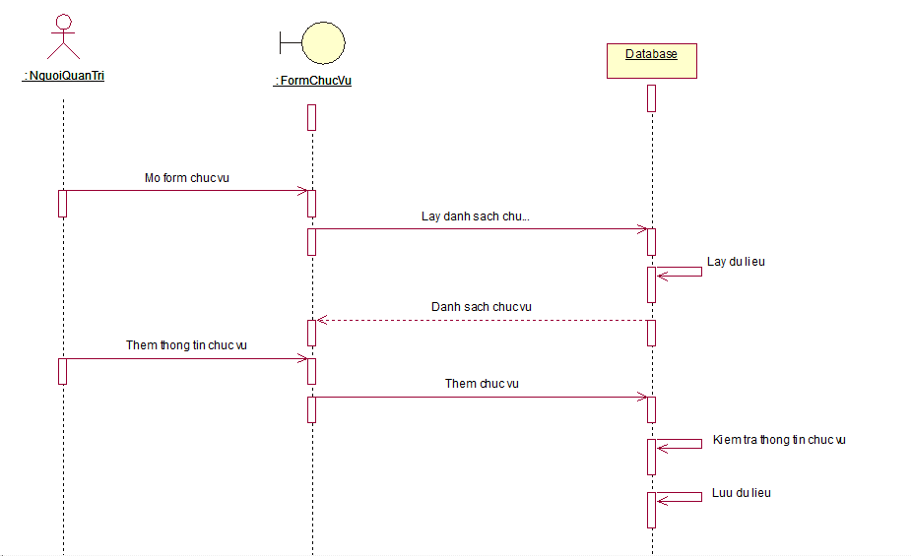
Chức năng thêm chức vụ

Slide 24
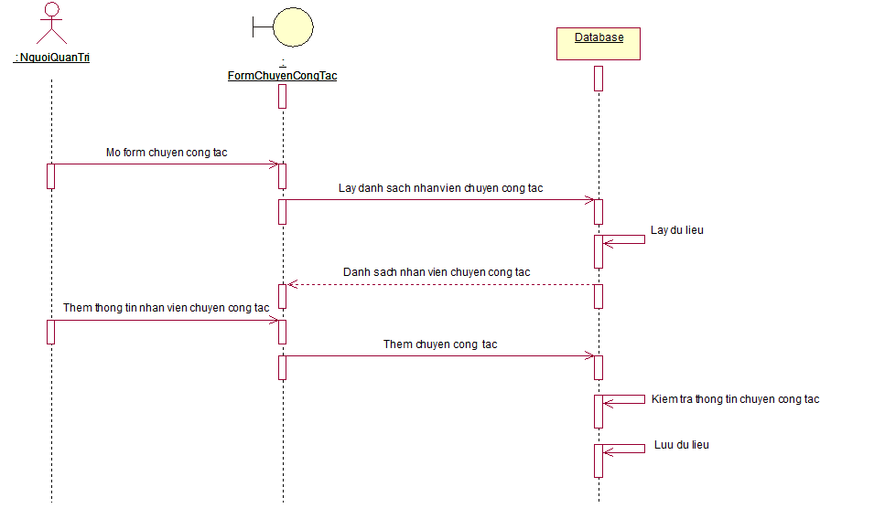
Chức năng chuyển công tác

Slide 25
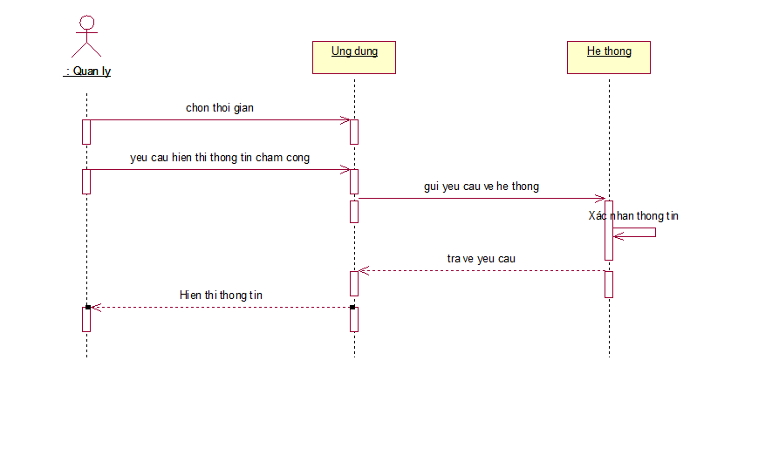
Chức năng quản lý chấm công

Slide 26
Sơ đồ hoạt động

Slide 27
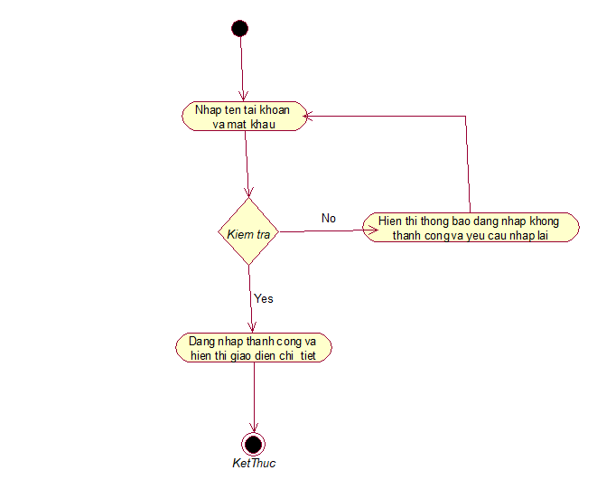
Chức năng đăng nhập

Slide 28
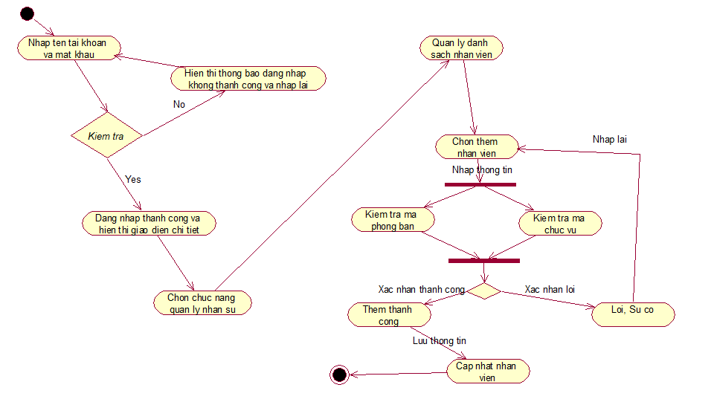
Chức năng thêm nhân viên

Slide 29
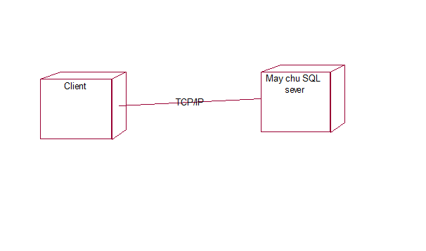
Sơ đồ triển khai

Slide 30
Mô hình
cơ sở dữ liệu

Slide 31
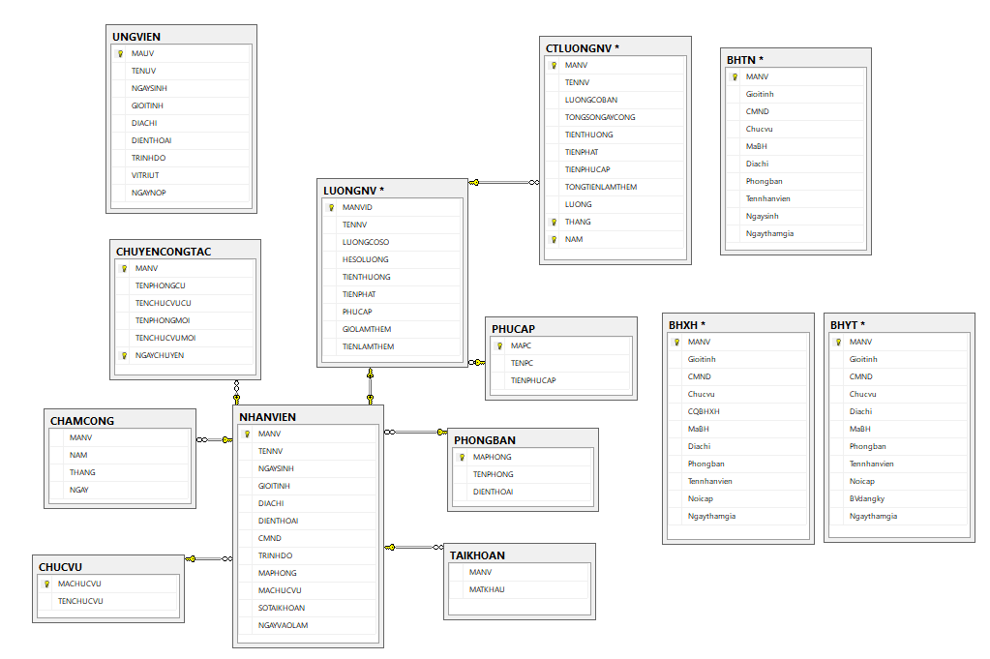

Slide 32
Sơ đồ lớp

Slide 33
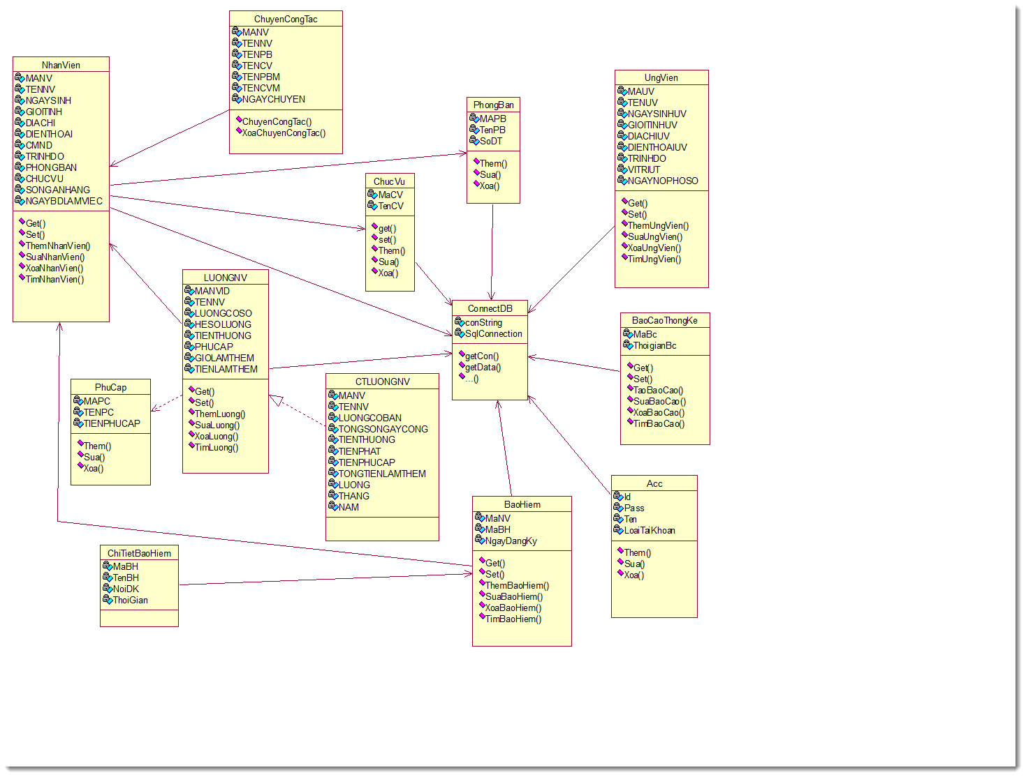

Slide 34
Tổng quan chức năng
và định hướng
phát triển

Slide 35
Hướng phát triển đề tài
Thiết kế lại giao diện cho thật sự thân thiện, dễ dàng tương tác cho mọi đối tượng.
Bổ sung thêm nhiều chức năng lớn cho hệ thống, tăng độ bảo mật cho hệ thống.
Sử dụng máy chấm công (vân tay, nhận diện khuôn mặt, quét mống mắt,...), thẻ từ,... để chấm công một cách nhanh chóng, tiện lợi.
Sử dụng Cơ sở dữ liệu theo thời gian thực của Firebase, kết nối trực tiếp đến internet để có thể sử dụng phần mềm ở bất kỳ đâu.
Thiết kế tạo ứng dụng sử dụng trên nền tảng Web Application.
Triển khai Web Application trên Microsoft Azure.
Triển khai miễn phí ứng dụng cho một số doanh nghiệp có quy mô nhỏ, đồng thời tiếp thu ý kiến, đánh giá về ứng dụng.
Tổng quan chức năng
- Phần mềm có giao diện đơn giản, thân thiện, dễ dàng tương tác và sử dụng. Cơ sở dữ liệu SQL tăng độ bảo mật cho phần mềm.
- Có chức năng đăng nhập, thêm, sửa, xoá và báo cáo thống kê.
- Form Quản trị nhân sự:
- Form Quản lý tiền lương:
- Form Quản lý chấm công:
- Form Quản lý bảo hiểm:
Bên cạnh các kết quả đạt được, đề tài còn một số điểm hạn chế:
- Chức năng còn đơn giản, đề tài ở quy mô nhỏ.
- Còn thiếu nhiều chức năng: thống kê theo quý, năm,...
- Khả năng lưu trữ dữ liệu còn hạn chế.

Slide 36
Hướng phát triển sản phẩm
Thiết kế lại giao diện cho thật sự thân thiện, dễ dàng tương tác cho mọi đối tượng.
Bổ sung thêm nhiều chức năng lớn cho hệ thống, tăng độ bảo mật cho hệ thống.
Sử dụng máy chấm công (vân tay, nhận diện khuôn mặt, quét mống mắt,...), thẻ từ,... để chấm công một cách nhanh chóng, tiện lợi.
Sử dụng Cơ sở dữ liệu theo thời gian thực của Firebase, kết nối trực tiếp đến internet để có thể sử dụng phần mềm ở bất kỳ đâu.
Thiết kế tạo ứng dụng sử dụng trên nền tảng Web Application.
Triển khai Web Application trên Microsoft Azure.
Triển khai miễn phí ứng dụng cho một số doanh nghiệp có quy mô nhỏ, đồng thời tiếp thu ý kiến, đánh giá về ứng dụng.

Slide 37
THANK
FOR
YOUR LISTENING!!!

Slide 38
DEMO…

